Slide 1
WEBINAIRE DE FORMATION
Dépister et prévenir la dénutrition

Slide 2
Pr Eric Fontaine
Clinique de Nutrition Artificielle - CHU de Grenoble
LBFA - INSERM - Université Grenoble Alpes

Slide 3
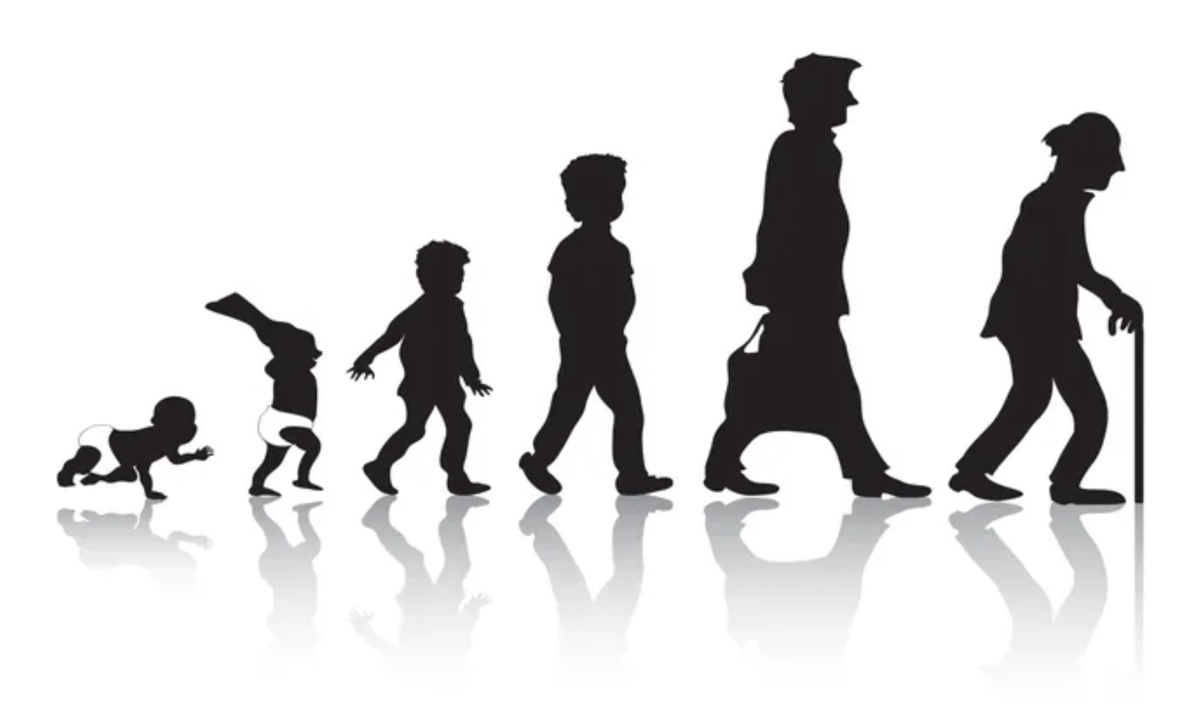
Nourrir tous les âges de la vie

Slide 4
Les enjeux nutritionnels
Enfants
Grandir
Adolescents
Résister à la malbouffe
Adultes jeunes
Prévenir les maladies de surcharge et le cancer
Adultes vieux
Prévenir la dénutrition
Les personnes dépendantes
Traiter la dénutrition

Slide 5
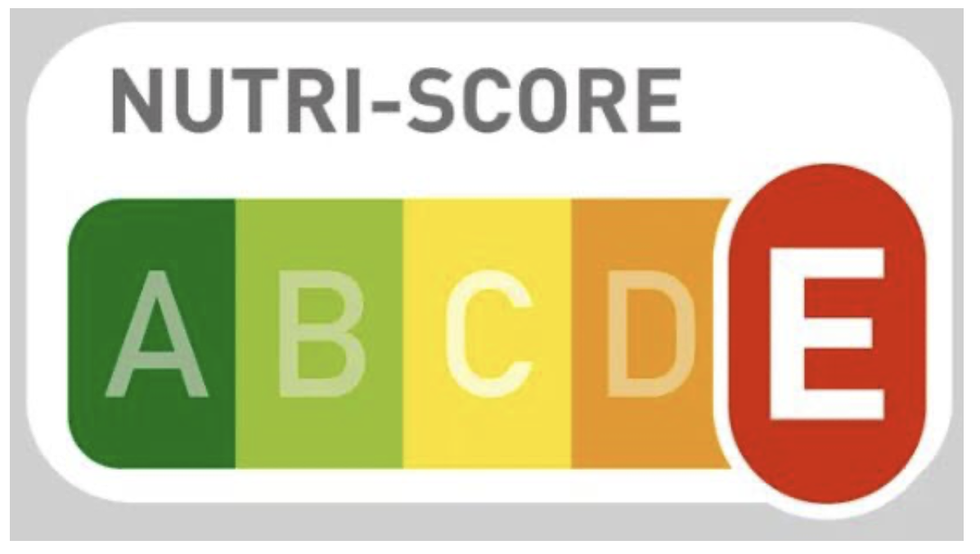
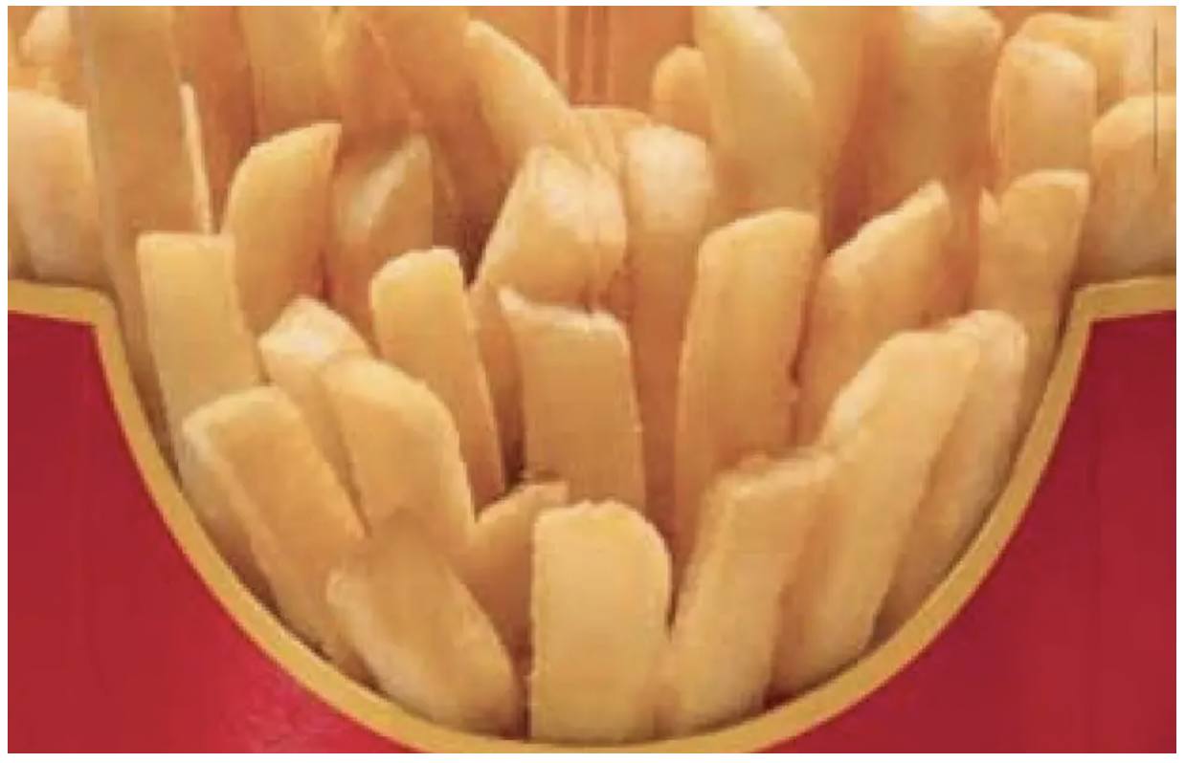
Un message schizophrène mais univoque

Slide 6
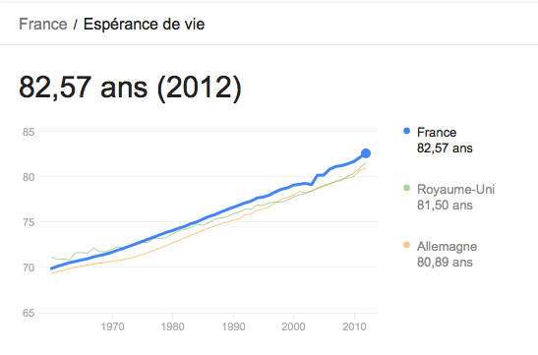
Une vie 60 000 repas
83 ans = 30 295 jours
2 ans (moyenne de vie en EHPAD) = 1500 repas

Slide 7
Pourquoi faut-il manger ?

Slide 8
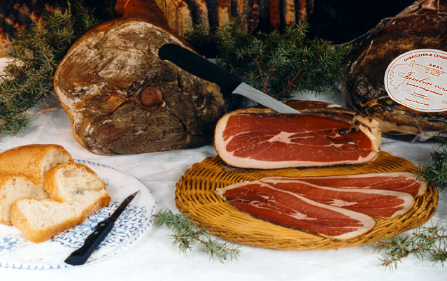
Les réserves ?

Slide 9
Utilisation des réserves ?
Normalement
G
luc
i
des
L
i
pi
d
es
P
r
o
t
é
i
nes
C
or
ps
cé
t
on
i
q
u
es
En cas de maladie
G
luc
i
des
L
i
pi
d
es
P
r
o
t
é
i
nes

Slide 10
Tomber en panne d’essence avec le réservoir à moitié vide?

Slide 11
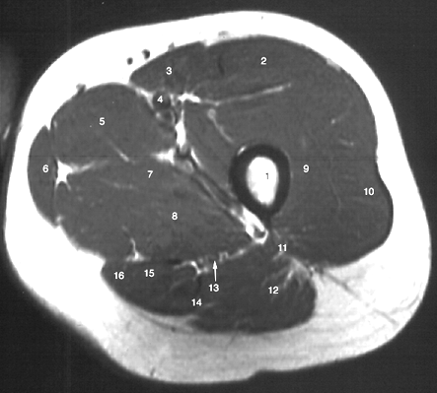
Ce qu’il faut comprendre
Energie
Défenses
Pronostic

Slide 12
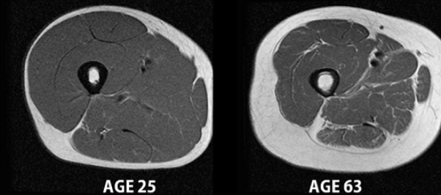
Avec l’âge...

Slide 13
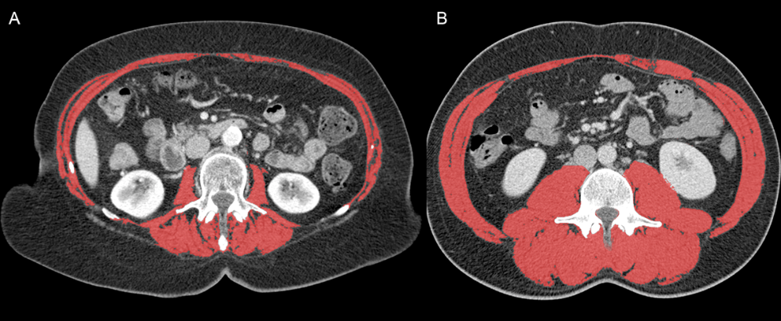
Même chez un obèse !

Slide 14
Le réservoir « musculaire »
200000
200000
150000
150000
kcal
100000
kcal
100000
50000
50000
Seuil théorique
de décès
0
0
0
20
40
60
80
100
0
20
40
60
80
100
Jours
Jours

Slide 15
Vitesse d’amaigrissement
9 kcal/g(ps)
rapide
4,7 kcal/g(ps)
~1 kcal/g
lente

Slide 16
Le poids

Slide 17
Amaigrissement : étiologies
Amaigrissement
Diminution des entrées
Augmentation des sorties
Diminution des ingesta
Malabsorption
Pertes caloriques
Augmentation des dépenses

Slide 18
Quand le poids est faussé

Slide 19
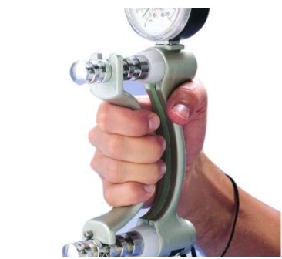
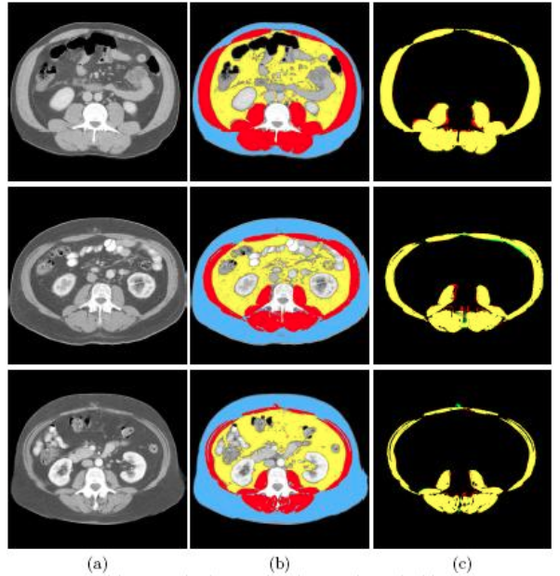
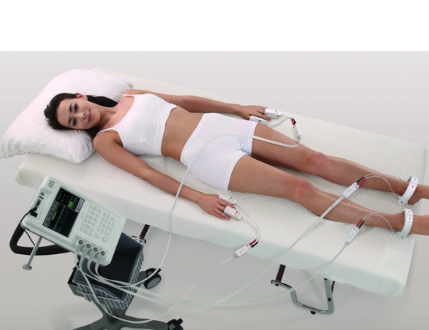
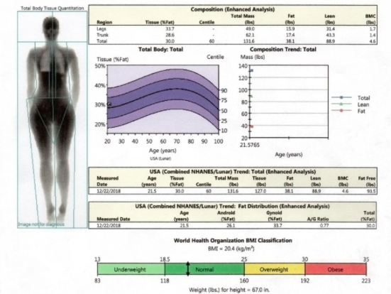
Masse et/ou fonction musculaire

Slide 20
Albumine et pronostic
J. Gibbs et al.,Arch Surg,1999

Slide 22
Au moins un critère phénotypique
Perte de poids
≥ 5 % en 1 mois
ou ≥ 10 % en 6 mois
ou ≥ 10 % par rapport au poids habituel avant le début de la maladie
IMC < 18,5
Réduction quantifiée de la masse et/ou de la fonction musculaires

Slide 23
Evaluation musculaire
Méthodes | Hommes | Femmes
Force de préhension (dynamomètre) en kg | < 26 | < 16
Vitesse de marche (m/s) | < 0,8 | < 0,8
Indice de surface musculaire en L3 en cm²/m² (scanner, IRM) | 52,4 | 38,5
Indice de masse musculaire en kg/m² (impédancemétrie) | 7,0 | 5,7
Indice de masse non grasse (impédancemétrie) en kg/m² | <17 | <15
Masse musculaire appendiculaire (DEXA) en kg/m² | 7,23 | 5,67

Slide 24
Au moins un critère étiologique
↓ Prise alimentaire
≥ 50 % pendant plus d’1 semaine
ou toute réduction pendant plus de 2 semaines
par rapport à la consommation alimentaire habituelle quantifiée
ou par rapport aux besoins
Absorption réduite (malabsorption / maldigestion)
Agression avec ou sans syndrome inflammatoire
Pathologie aigue
Pathologie chronique évolutive
Pathologie maligne évolutive

Slide 25
Attention !
Le critère étiologique est la cause du phénotype observé.
Il est indispensable au diagnostic
MAIS…
Sa disparition ne signifie pas que le diagnostic de dénutrition disparait

Slide 26
Gradation (si dénutrition)
Modérée
17 < IMC < 18,5
↓ Poids
≥ 5 % en 1 mois
ou ≥ 10 % en 6 mois
ou ≥ 10 % par rapport au poids avant le début de la maladie
Sévère
IMC ≤ 17
↓ Poids
≥ 10 % en 1 mois
ou ≥ 15 % en 6 mois
ou ≥ 15 % par rapport au poids avant le début de la maladie
Albuminémie ≤ 30 g/L
Mesure de l’albuminémie par immunonéphélémétrie ou immunoturbidimétrie
Un seul critère de dénutrition sévère caractérise la dénutrition comme sévère

Slide 27
Comparaison
ANAES 2003
Evoquer
IMC < 17
Perte de 5% en 1 mois
Perte de 10% en 6 mois
Pas de déclaratif
Involontaire
Biologie
si pas d’inflammation
Pas de critère étiologique
HAS 2019
Diagnostiquer
IMC < 18,5
Perte de 5% en 1 mois
Perte de 10% en 6 mois
Perte de 10%
Déclaratif
Masse et fonction musculaire
Albumine (sévérité)
Critère étiologique
dont l’inflammation

Slide 29
Comparaison avant après 70 ans
Perte de poids
≥ 5 % en 1 mois
ou ≥ 10 % en 6 mois
ou ≥ 10 % par rapport au poids habituel avant le début de la maladie
IMC < 18,5 (<22)
Réduction quantifiée de la masse et/ou (et) de la fonction musculaires (sarcopénie confirmée)

Slide 30
Gradation (si dénutrition) après 70 ans
Modérée
20 ≤ IMC < 22
↓ Poids
≥ 5 % en 1 mois
ou ≥ 10 % en 6 mois
ou ≥ 10 % par rapport au poids avant le début de la maladie
Sévère
IMC < 20
↓ Poids
≥ 10 % en 1 mois
ou ≥ 15 % en 6 mois
ou ≥ 15 % par rapport au poids avant le début de la maladie
Albuminémie ≤ 30 g/L
Mesure de l’albuminémie par immunonéphélémétrie ou immunoturbidimétrie
Un seul critère de dénutrition sévère caractérise la dénutrition comme sévère

Slide 31
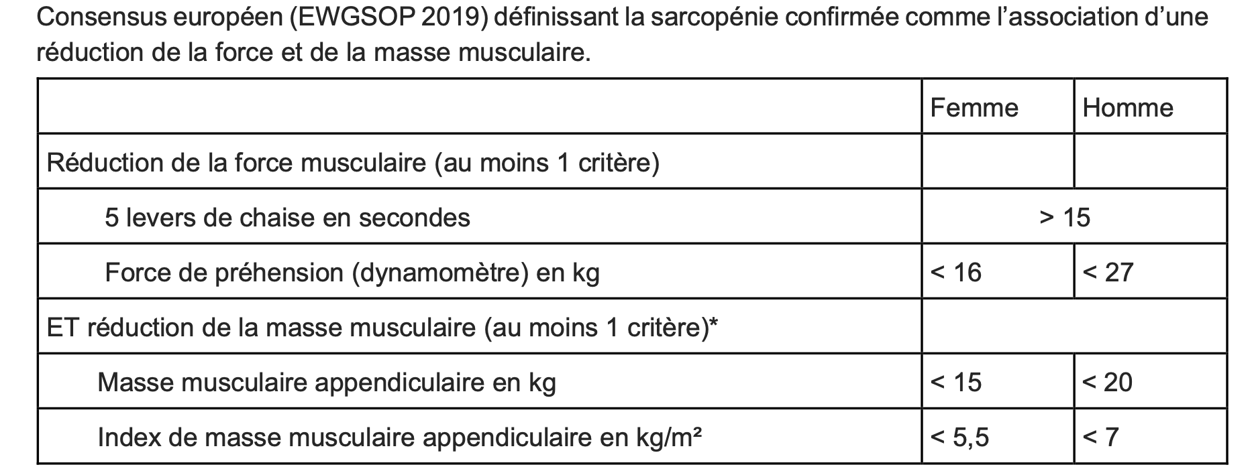
Evaluation musculaire après 70 ans

Slide 32
Humain Mortalité et IMC

Slide 33
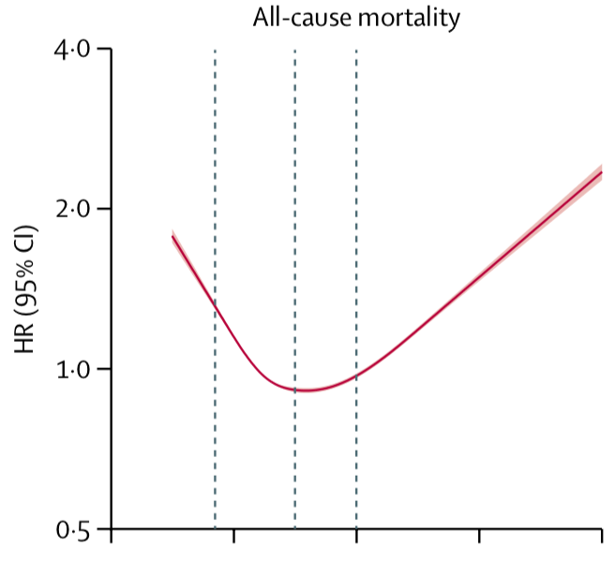
Humain Mortalité et IMC

Slide 34
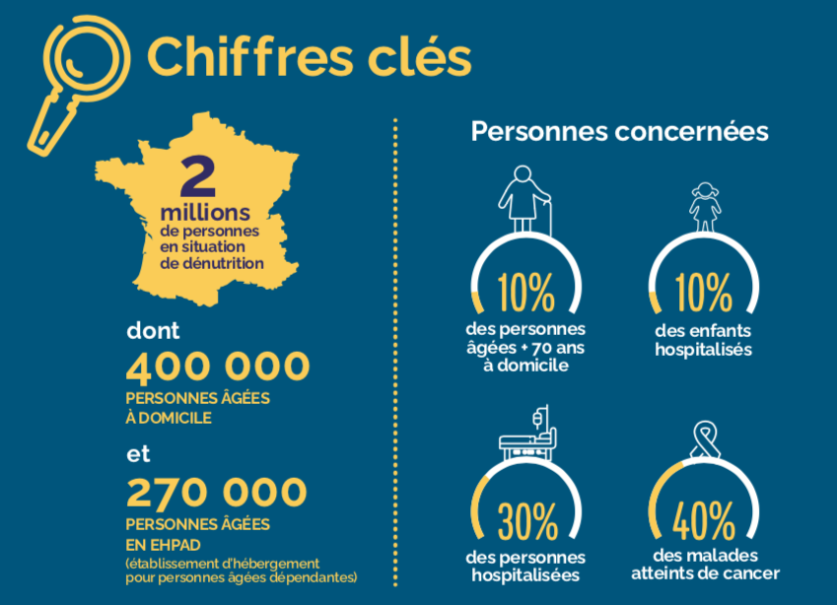
Combien de dénutris en France ?

Slide 35
Quelles actions pour prévenir, repérer, prendre en charge la dénutrition en EHPAD et au domicile (des personnes en perte d’autonomie ou de celles qui pourraient le devenir) ?
Dr Bruno Favier
Conseiller médical Groupe MGEN

Slide 36
Sensibiliser et former - 1
Fin 2019, plus de 620 000 personnes vivaient dans 7500 EHPAD françaises … Et en 2030, 100 000 résidents en plus
Plus de 40% de ceux qui y vivent sont dénutris !
Est-ce une fatalité?

Slide 37
Sensibiliser et former – 2
Idées reçues et idées fausses
Contraintes logistiques, et contraintes économiques invoquées
Médicalisation inégale (suivi médical – coordination)
Absence fréquente d’expertise de diététicien(ne)s
Formation des professionnels de santé insuffisante
Référentiels inexistants pour certains métiers au sein de l’EHPAD

Slide 38
Sensibiliser et former – 3
Au domicile:
Isolement social
Absence d’activité physique
Dénutrition acquise en EHPAD et dénutrition préexistante (domicile, court séjour, SMR)
Alimentation peu « goûtue », parfois texture inadaptée, au domicile et en EHPAD

Slide 39
Sensibiliser et former – 4
Qui former ?
Les médecins coordonnateurs et les autres (régimes…)
Les aides soignant(e)s
Les IPA (mention inexistante)
Les cuisiniers
Les intervenants du domicile
Empowerment!

Slide 40
Sensibiliser et former – 5
Qui sensibiliser ?
Les séniors en bonne santé
Les directions des établissements
Les familles

Slide 41
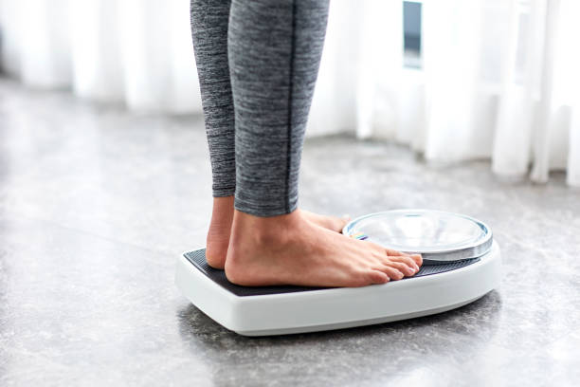
Le matériel – 1

Slide 42
Le matériel – 2

Slide 43
Les référentiels
D’un format adapté aux métiers de l’EHPAD (digital , entrées par métier)
Explicités, commentés, travaillés en équipe (acquisition d’une base lexicale commune)
Nécessitant un réel engagement de la direction pour l’appropriation de ce(s) référentiel(s)

Slide 44
Et …l’activité physique, le plaisir, le goût
Promouvoir une activité physique adaptée
Adapter les temps des repas pour les rendre agréables
Les actions de promotion (semaine de la dénutrition)

Slide 45
AMELIORATION DE L’HYGIENE ORALE ET DE LA SANTE BUCCO-DENTAIRE: UN PRE-REQUIS POUR LA PREVENTION DE LA DENUTRITION
Dr Joseph John Baranes

Slide 46
La santé bucco-dentaire : un rôle clef
Vie sociale, estime de soi, sourire
Alimentation, mastication/digestion, état nutritionnel
Douleurs, gênes, syndrome inflammatoire inexpliqué
Infection locale, à distance
Guérison, espérance de vie, mortalité
Co-morbidités, risques généraux, interactions
Santé & qualité de vie

Slide 47
Importance de la santé orale
Toute la littérature médicale et scientifique fait état pour le sujet âgé de :
L’augmentation des pathologies bucco-dentaires avec l’âge
L’impact des pathologies bucco-dentaires sur l’état de santé général du patient âgé
L’OMS, dans son rapport de 2003 préconisait déjà de porter une attention particulière à l’amélioration de la bucco-dentaire des personnes âgées

Slide 48
Impact des pathologies bucco-dentaires sur l’état de santé général du patient âgé
Pathologies bucco-dentaires
Pathologies systémiques
Pathologies infectieuses
Perte d’autonomie et de qualité de vie
Dénutrition
Cardio-vasculaires
Diabète
Rénales
Hépatiques
Pneumopathies
Septicémie
Abcès cérébraux
Majoration du risque de chute
Altération des fonctions orales
Edentement : handicap fonctionnel et social
Source : ARS – Champagne Ardenne - Février 2011

Slide 49
Carte conceptuelle: personne âgée- alimentation-état buccal
Extrait du cours de DU d’odontologie clinique et vieillissement – Université Paris Descartes – 2005 - Dr G. Savard- Dr J. J. Baranes - Dr C. Nabet
PGNI, anxiété (HAMA), dépression (HAMD), état cognitif (MMS), autonomie (AGGIR)
Qualité de vie, estime de soi
Modifications
sont
Lentes et non perçues
influe
MNA
utilise
Évaluation
subit
Métaboliques
fait l’objet
Echelle de Blandford
Alimentation
Causes
sont
Sociales et environnementales
Règles et régimes
conduit
Physiologiques
sont corrélés
appartient
peuvent être
Interventions
influent
Éducation et conseils
Choix des aliments
a
Plaisir
Personne âgée
a
État buccal
influe
Perceptions de difficultés
conditionnent
Mastication, déglutition
Vieillissement physiologique
État prothèses & dents restantes
provoque
Carences : vitamines, fibre
Pathologies

Slide 50
Etat bucco-dentaire ALARMANT
Toutes les études épidémiologiques des dernières années en
France montrent :
Un état bucco-dentaire gravement altéré avec des répercussions sur l’état général
Une hygiène bucco-dentaire très insuffisante
Des besoins en soins et prothèses dentaires augmentant avec l’âge et non traités

Slide 51
LA PROBLÉMATIQUE : ÉTAT BUCCO-DENTAIRE ET DÉNUTRITION

Slide 52
Etat des lieux : sujets âgés, un état bucco- dentaire préoccupant
Un certain renoncement aux soins en rapport avec :
L’âge, l’état cognitif, la dépendance
Des filières de soins encore peu adaptées
Des difficultés économiques en rapport avec les taux de remboursement de prothèses et de certains soins (parodontologie, fluoration, …)
Absence de besoin ressentie par les personnes âgées
RÉSIGNATION

Slide 53
Etat des lieux : sujets âgés, un état bucco-dentaire préoccupant les freins dans les établissements et au domicile
Manque de temps, peur de l’agressivité des résidents , dégoût ,tabou, maltraitance / bientraitance pour les soignants, les aidants et les familles.
Turn-over important et manque de personnel.
Pas d’examen bucco-dentaire d’entrée en établissement et quasi-absence de protocole d’hygiène ou de soins.
Peu de motivation et d’implications des équipes de directions.
Un manque de formation de tous les soignants (AMP, IDE, médecin coordonnateur, …) aidants et familles.
RÉSIGNATION

Slide 54
Formation des soignants
Sensibilisation des aidants, famille Interprofessionnalité
Sont la clef de voûte de l’amélioration de la santé bucco-dentaire en établissement, au domicile et de la prévention de la nutrition.

Slide 55
Prospectives face à ce défi de santé publique
Unités mobiles Télé-expertise
Filières de soins adaptées
Réseaux
Formation des chirurgiens-dentistes de proximité
Formation des médecins coordonnateurs
Formation des soignants : référents formateurs en confort et santé orale

Slide 56
Propositions du collectif
Un bilan de santé oral doit être mis en place à l'âge de la retraite. Il doit être répété à l’admission dans les établissements. Ce bilan gratuit ainsi que les soins à minima indispensables à une mastication efficace et non douloureuse doivent être remboursés intégralement dans le cadre de référentiels de justes soins.
Les aidants familiaux et professionnels des personnes âgées, handicapées ou vulnérables doivent faire l’objet de campagnes d’information quant à l’importance d’une bonne hygiène bucco-dentaire.
En EHPAD, MAS, FAM… Il faut mettre en place des formations avec l’application de référentiels, de protocoles et d’évaluations pour valoriser une hygiène conforme aux recommandations et aux bonnes pratiques.

